Slide 1

ОАО "РЖД"
.
Аппаратура электропитания

Slide 2
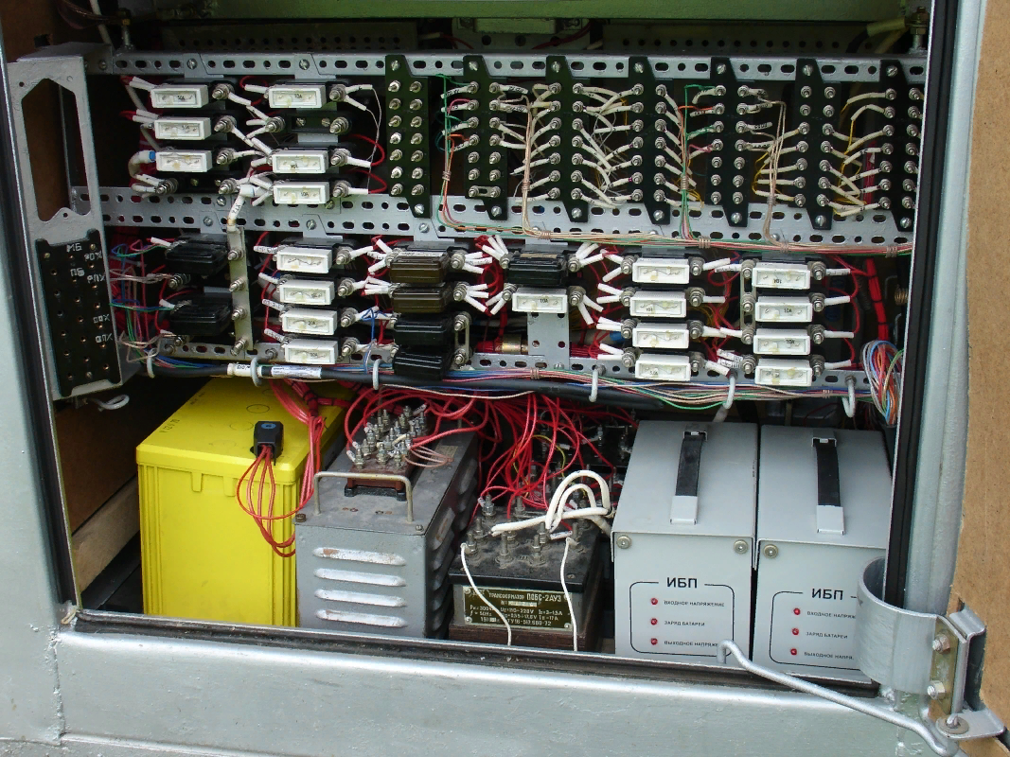
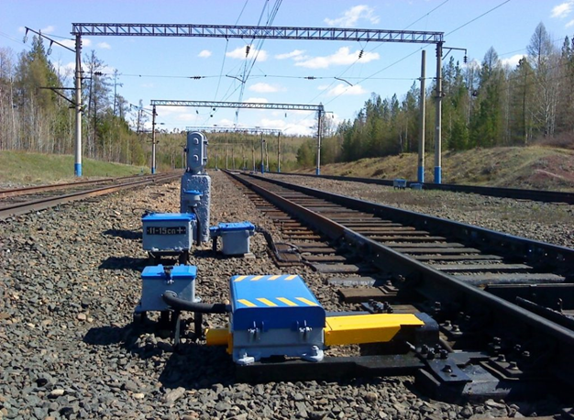
Аппаратура электропитания
Курс лекций Глава 4 стр. 16-19
Системы электропитания устройств железнодорожной автоматики и телемеханики, их общая характеристика.
Назначение и характеристика работы трансформаторов, выпрямителей и преобразователей.

Slide 3
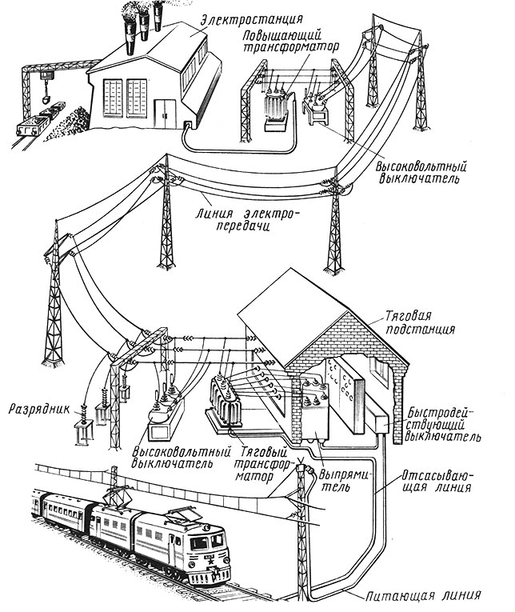
Аппаратура электропитания
Устройства технологического электроснабжения должны обеспечивать:
1. Надежное электроснабжение ЭПС для движения поездов с установленными нормами массы, скоростями и интервалами между ними при установленных размерах движения;

Slide 4
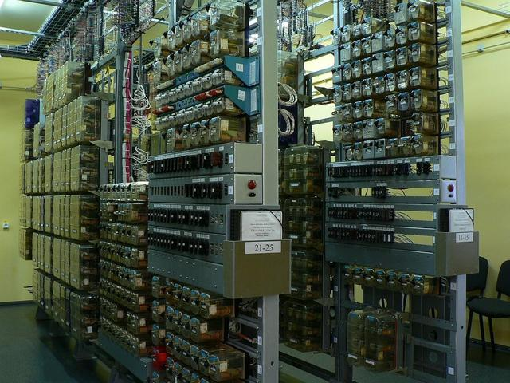
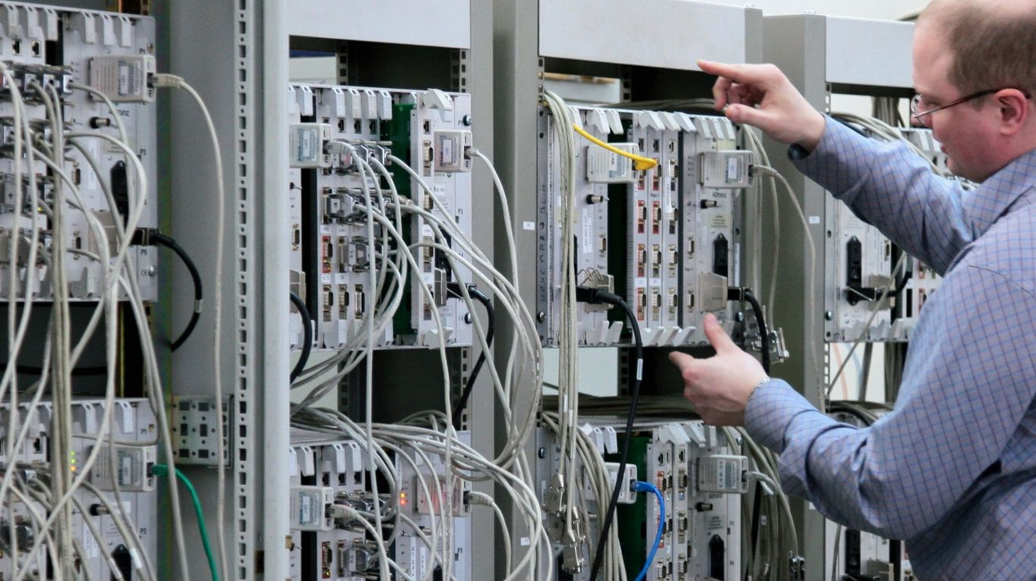
Аппаратура электропитания
Устройства технологического электроснабжения должны обеспечивать:
2. Надежное электроснабжение устройств СЦБ, связи и вычислительной техники не менее, чем от двух независимых источников электроэнергии, при которых переход с основной системы электроснабжения на резервную или наоборот должен происходить автоматически за время не более 1,3 секунды.

Slide 5
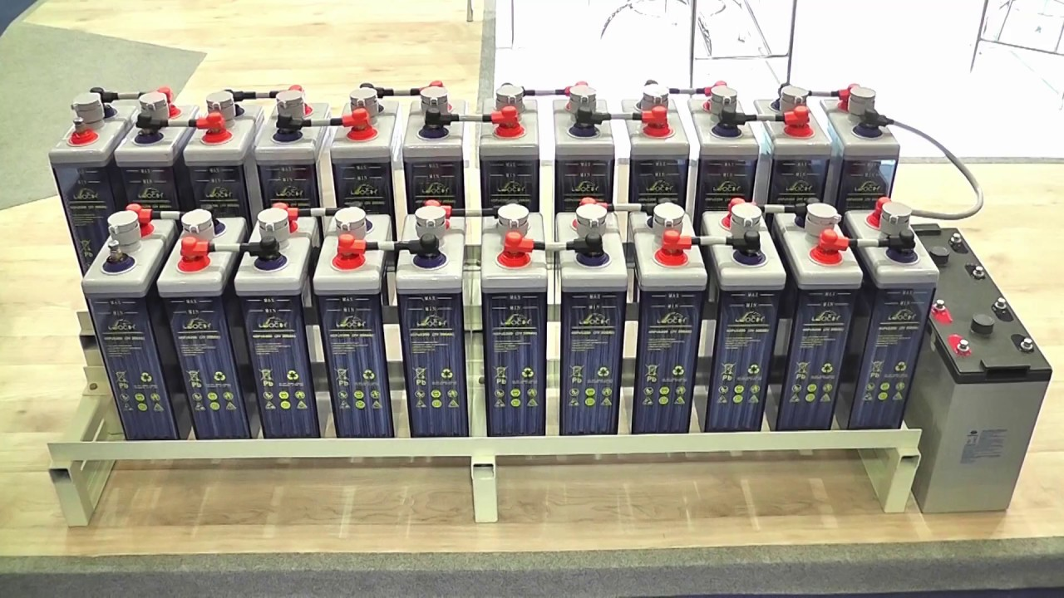
Аппаратура электропитания
Аккумуляторный резерв источника технологического электроснабжения автоматической и полуавтоматической блокировки должен быть в постоянной готовности и обеспечивать бесперебойную работу устройств СЦБ, переездной сигнализации в течение не менее 8 часов при условии, что основное электропитание не отключалось в предыдущие 36 часов.

Slide 6
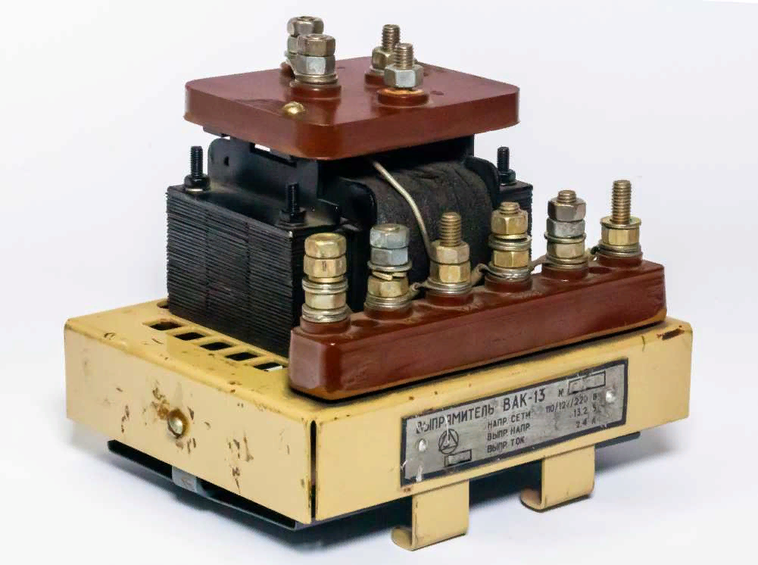
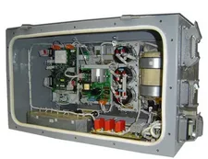
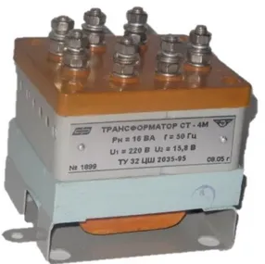
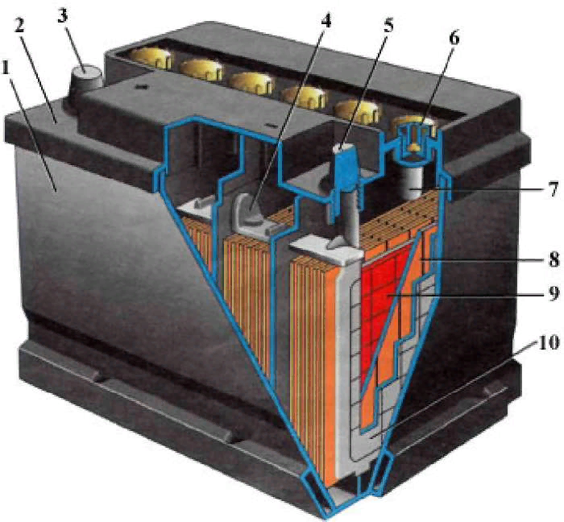
Аппаратура электропитания
Электропитание устройств железнодорожной автоматики и телемеханики осуществляется от высоковольтно-сигнальной линии напряжением 6 или 10 кВ, а также от электрических сетей напряжением 110, 220 или 380 В.
Отклонения от указанных величин номинального напряжения допускаются в сторону уменьшения не более 10%, а в сторону увеличения - не более 5%.

Slide 7
Аппаратура электропитания
Для питания устройств АТМ используют выпрямители, трансформаторы, преобразователи и аккумуляторы.
Выпрямители служат для преобразования однофазного переменного тока в постоянный. В устройствах СЦБ они предназначены для работы с аккумуляторными батареями по буферной системе и непосредственно для питания релейных цепей постоянным током. Широкое применение получили выпрямители типа ВАК.

Slide 8
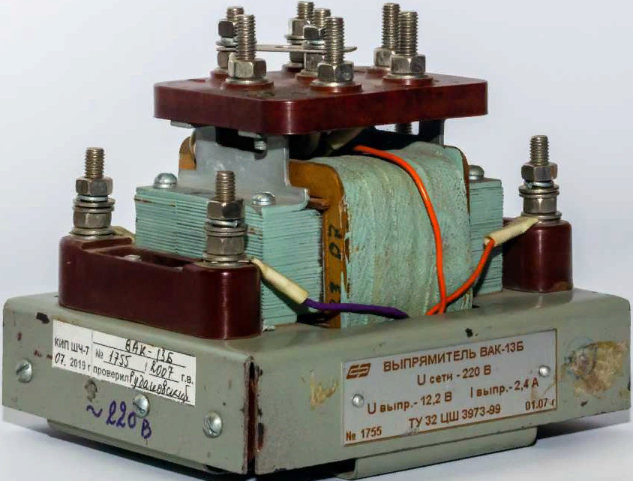
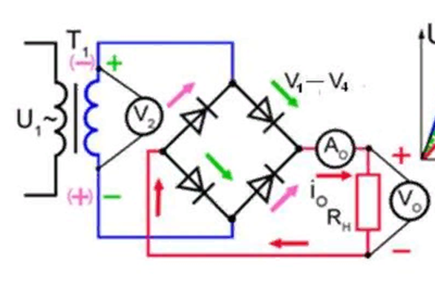
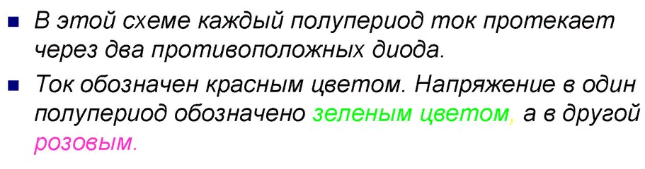
Аппаратура электропитания
Двухполупериодный выпрямитель
(мостовая схема)
Т
Выпрямитель ВАК (выпрямитель аккумуляторный купроксный) состоит из понижающего трансформатора (Т) и выпрямительного столбика (или выпрямительного моста). Первичную обмотку трансформатора включают в цепь переменного тока 110 или 220 В частотой 50—75 Гц. Вторичную обмотку подключают к выпрямительному мостику. С выхода выпрямителя получают выпрямленный постоянный ток.
Купроксные выпрямители состоят из нескольких купроксных вентилей, которые по сравнению с селеновыми имеют худшие электрические характеристики, но отличаются большим сроком службы.

Slide 9
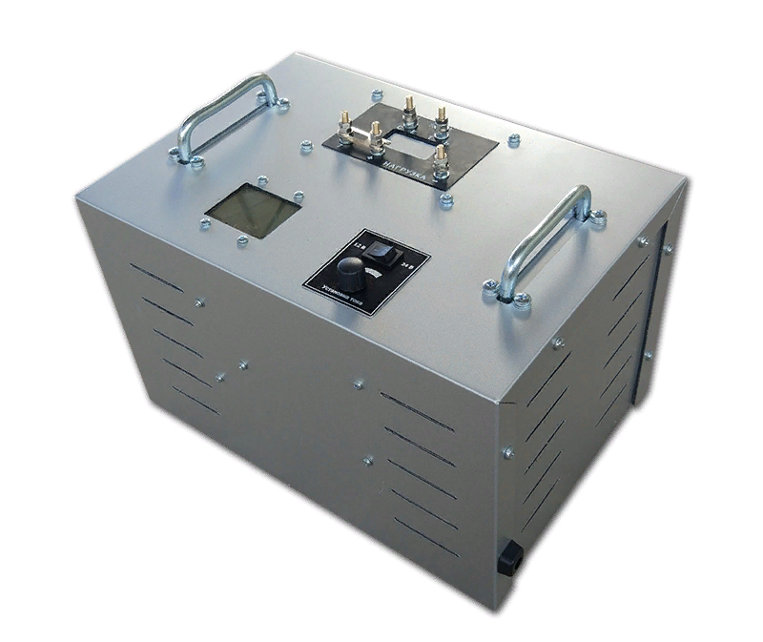
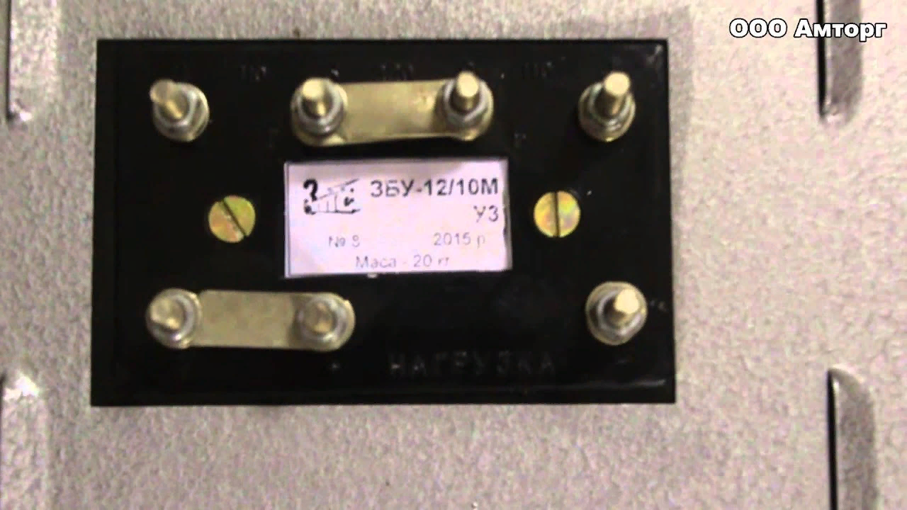
Аппаратура электропитания
Для зарядки аккумуляторных батарей напряжением 12 В используется зарядно-буферное устройство ЗБУ. Оно может работать в буферном режиме или в режиме форсированного заряда. Переход из одного режима в другой происходит автоматически. При снижении напряжения на аккумуляторе до 2,1 В устройство начинает работать в режиме форсированного заряда, в случае повышения напряжения до 2,5 В оно переключается на буферный режим.

Slide 10
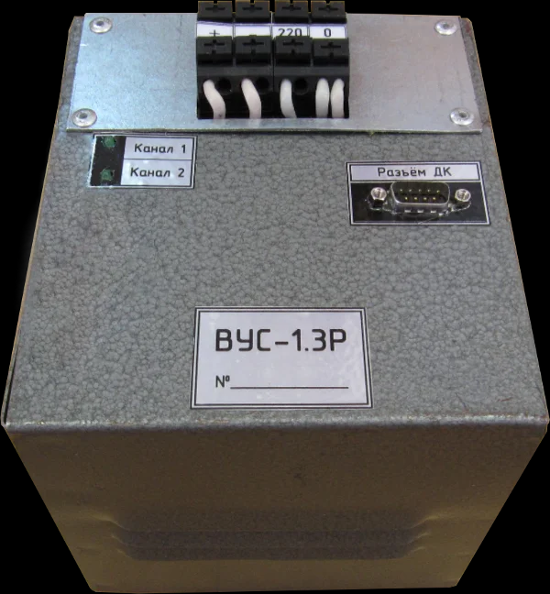
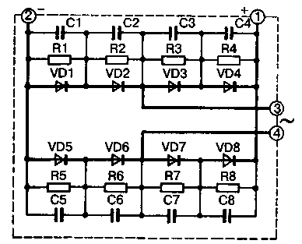

Аппаратура электропитания
На станциях для питания стрелочных электроприводов с электродвигателями постоянного тока 160 В применяется выпрямительное устройство типа ВУС-1,3, которое выпрямляет однофазный переменный ток частотой 50—400 Гц. Это устройство представляет собой выпрямитель мостового типа с двумя диодами в каждом плече. Номинальная мощность на выходе ВУС-1,3 кВт.

Slide 11
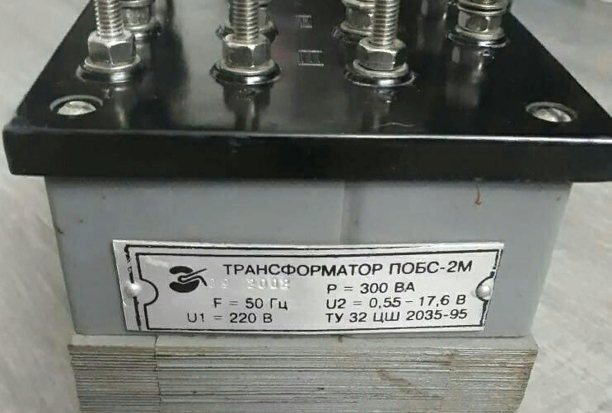
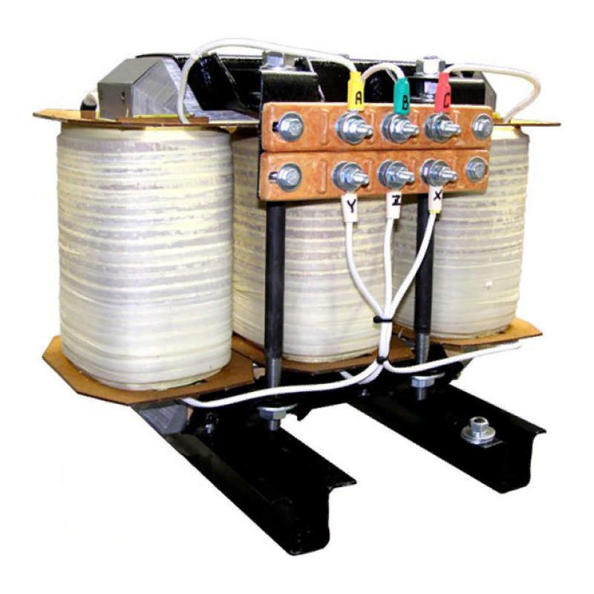
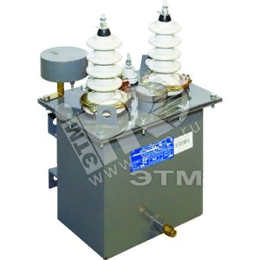
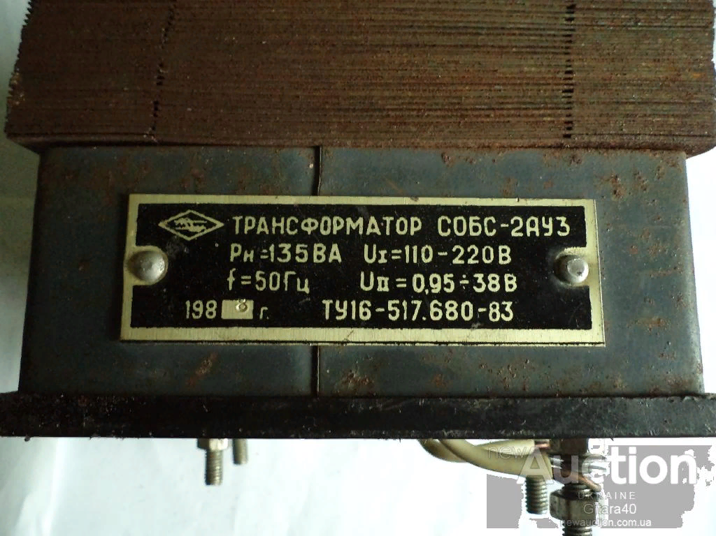
Аппаратура электропитания
Трансформаторы служат для питания переменным током различных цепей автоблокировки и электрической централизации и подразделяются на линейные, путевые, сигнальные, релейные, изолирующие и вспомогательные. Все трансформаторы, кроме линейных типа ОМ, имеют естественное охлаждение и могут устанавливаться на полке или закрепляться на стене.

Slide 12
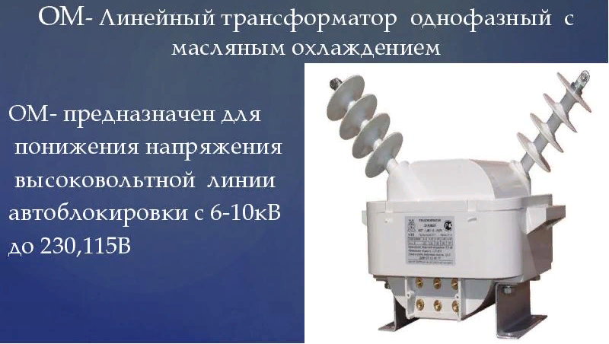
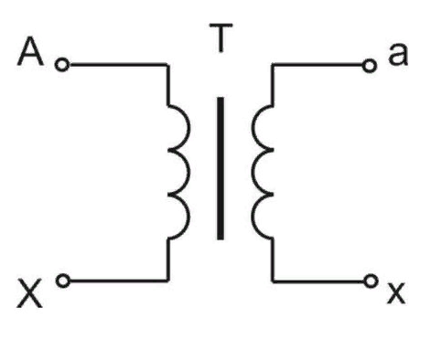
Аппаратура электропитания
Линейный трансформатор типа ОМ (однофазный масляный) устанавливается на выносной силовой опоре высоковольтной трехфазной линии АБ и служит для преобразования высокого напряжения 6 или 10 кВ в низкое 230 или 115 В. Мощность трансформатора может быть 0,63 и 1,25 кВА.

Slide 13
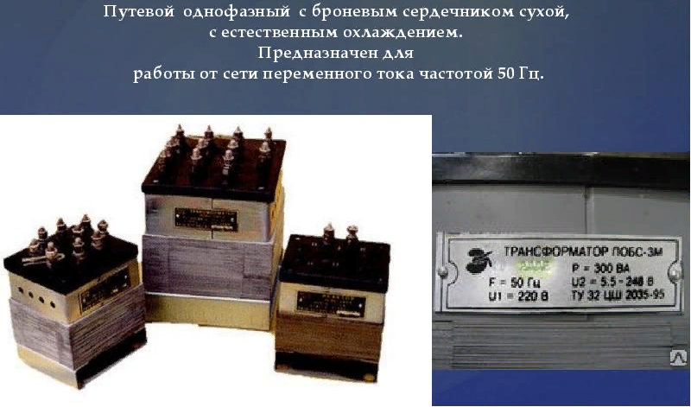
Аппаратура электропитания
Путевые трансформаторы типа ПОБС (путевой однофазный с броневым сердечником сухой), ПТ и ПРТ служат для питания рельсовых цепей переменного тока. Трансформаторы типа ПОБС предназначены для работы от сети переменного тока 110 или 220 В частотой 50 или 75 Гц. Трансформаторы ПТ и ПРТ работают от переменного тока 110/220 В частотой 25 Гц. Вторичная обмотка путевых трансформаторов секционированная, что позволяет получить различные напряжения.

Slide 14
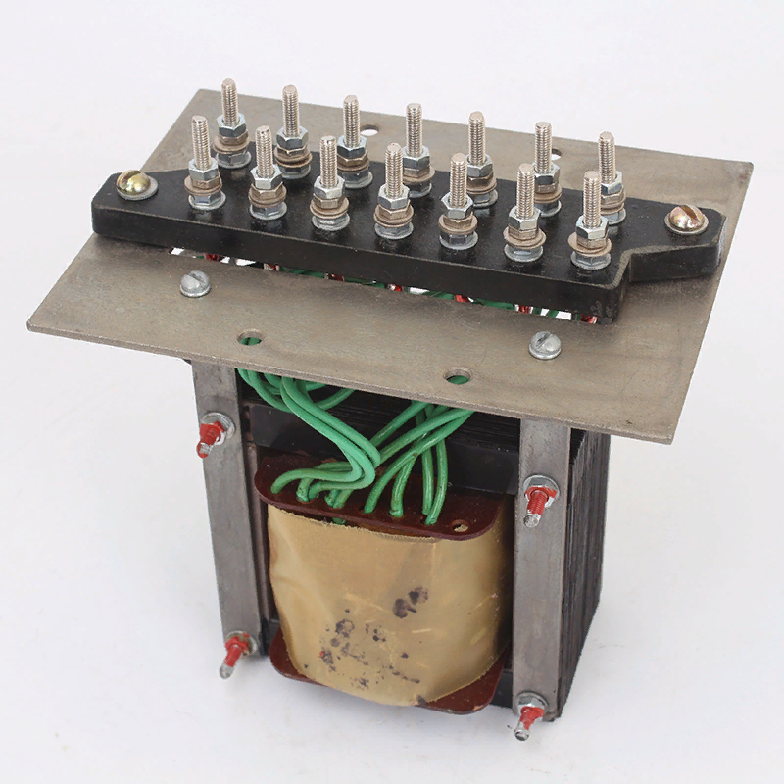
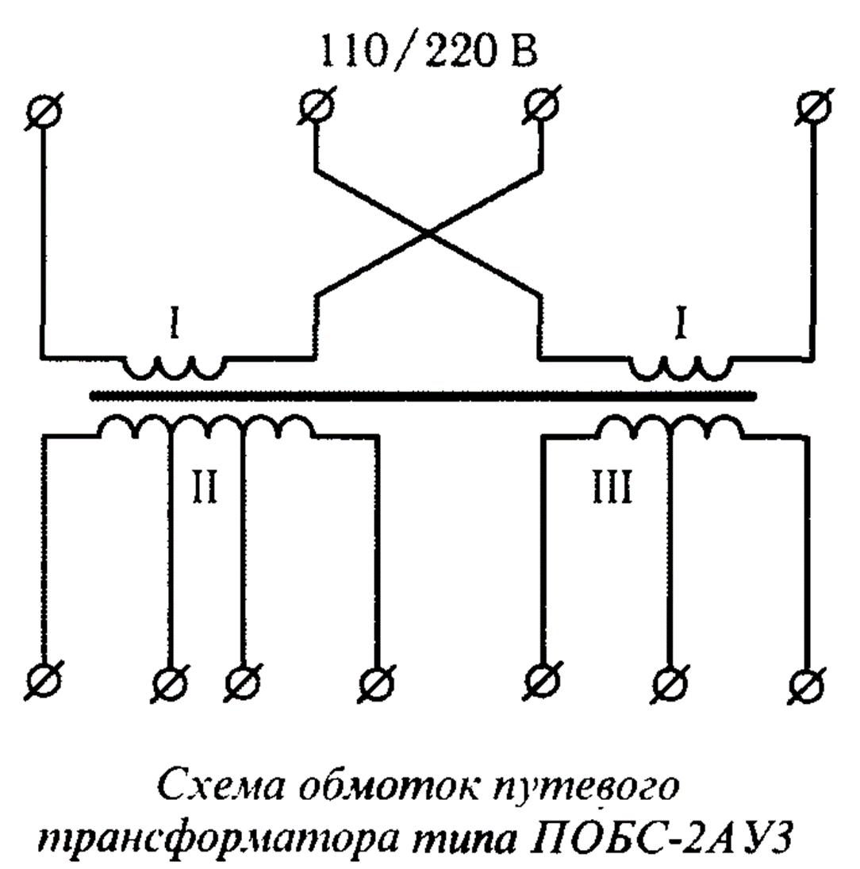
Аппаратура электропитания
Трансформатор путевой ПТЦ-М
Трансформаторы типа ПОБС широко применяются в кодовых рельсовых цепях на участках с автономной и электрической тягой постоянного тока, их вторичные обмотки состоят из двух секционированных обмоток II и III. Устанавливая перемычки между выводами II и III обмоток, можно получить различные напряжения.
Например, для ПОБС-2 в пределах 0,55...17,6 В, для ПОБС-3 — в пределах 5,5...247 В. Трансформаторы типа ПТ и ПРТ применяются в качестве путевых и релейных трансформаторов в рельсовых цепях переменного тока 25 Гц на участках с электротягой переменного тока.

Slide 15
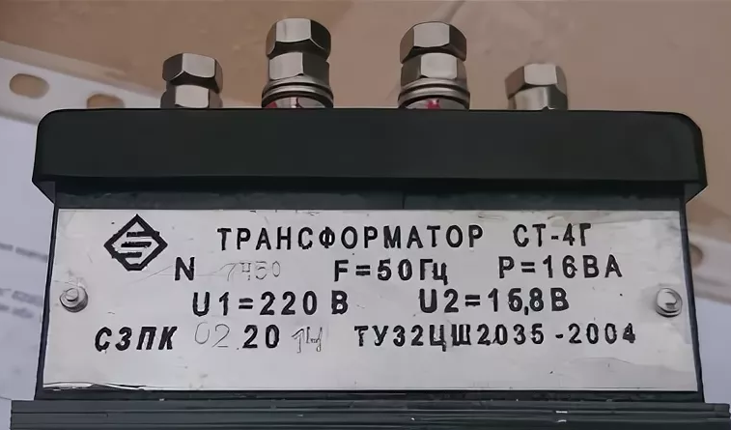
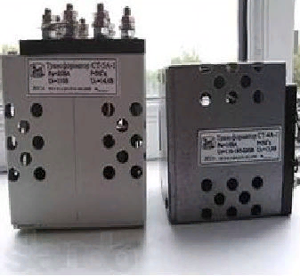
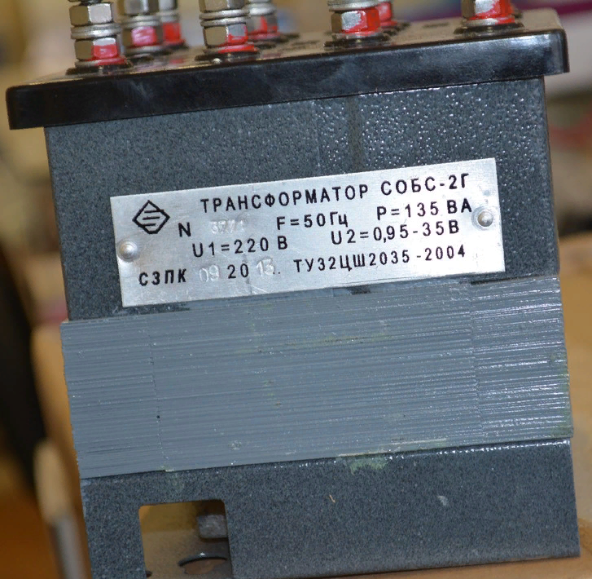
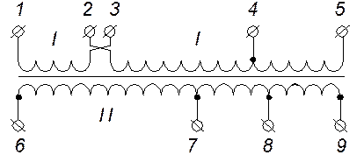

Аппаратура электропитания
СОБС – сигнальный трансформатор однофазный с броневым сердечником сухой
Схема обмоток сигнального
трансформатора типа СТ-4
Сигнальные трансформаторы типа СОБС и СТ предназначены для питания светофорных ламп. В трансформаторе СОБС к первичной обмотке подключается напряжение 110 или 220 В, а на вторичной обмотке можно получить напряжение 20 В, 18 В и 38 В. Сигнальный трансформатор типа СТ предназначен для центрального питания светофорных ламп; его первичная обмотка включается в цепь 220 В последовательно с огневым реле.

Slide 16
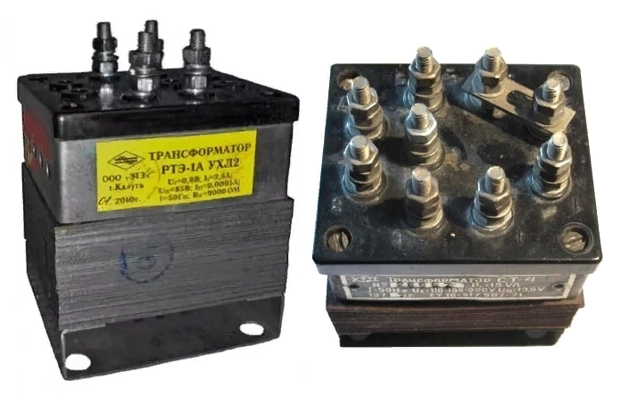
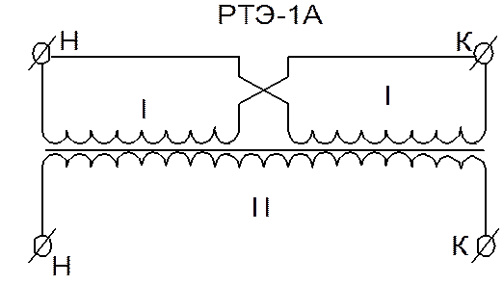
Аппаратура электропитания
Схема обмоток релейного
трансформатора типа РТЭ-1А
К релейным трансформаторам относятся трансформаторы типа РТ и РТЭ, которые применяются в станционных рельсовых цепях в качестве повышающих трансформаторов.
К релейным относятся трансформаторы типов РТЭ-1А и РТ-3 мощностью соответственно 0,8 и 0,5 В*А. Трансформаторы типа РТ-3 устанавливают в рельсовых цепях переменного тока на участках с тепловозной тягой, а трансформаторы типа РТЭ-1А - в рельсовых цепях на участках, электрифицированных на постоянном токе.

Slide 17
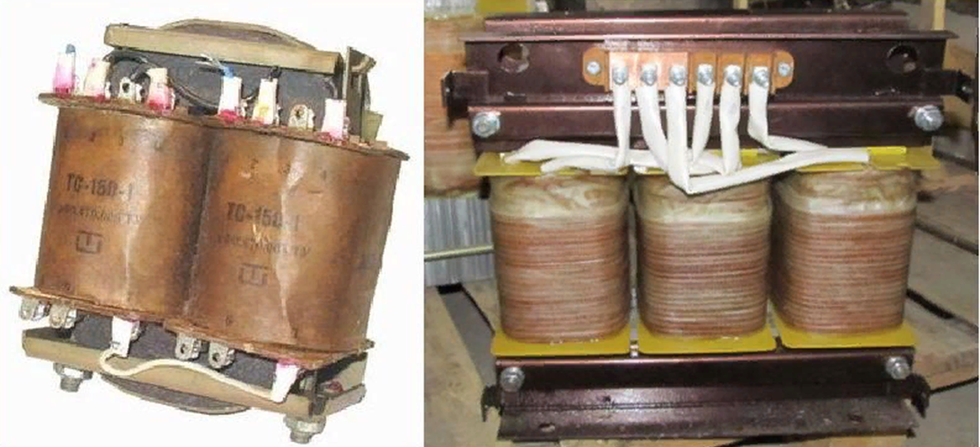

Аппаратура электропитания
Трансформаторы типа ТС (трансформатор силовой) применяются в устройствах электрической централизации (ЭЦ). Они имеют естественное воздушное охлаждение и выпускаются различной мощности. В устройствах СЦБ применяются трансформаторы мощностью 25 кВА.

Slide 18
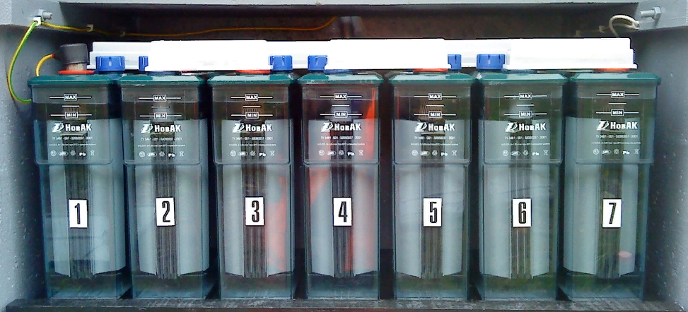
Аппаратура электропитания
Для аварийного питания цепей постоянного тока используются кислотные аккумуляторы в стеклянных сосудах: при автоблокировке — аккумулятор типа АБН-80 (автоблокировочный с намазными пластинами). Напряжение на аккумуляторе 2,2 В; номинальная емкость 80 А/ч, применяемый электролит водный раствор серной кислоты. На станциях применяют аккумуляторы типа С соответствующей емкости.
Буквы АБ — область преимущественного назначения "автоблокировка" буква Н тип пластин "намазные". Намазные пластины имеют рамку с решёткой в мелкие ячейки, которые вмазывается активная масса. Рамка – свинец, а активная масса перекись (диоксид) свинца PbO2.

Slide 19
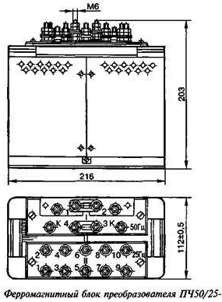
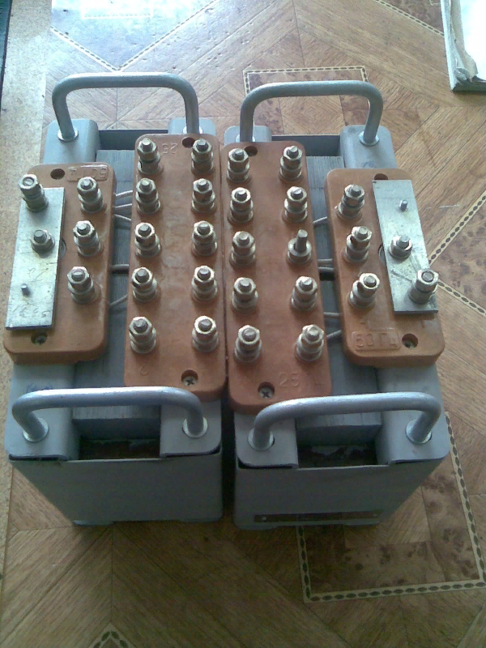
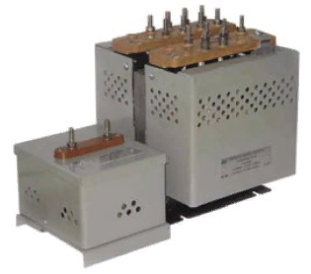
Аппаратура электропитания
Преобразователи электромагнитные статические ПЧ 50/25 предназначены для преобразования переменного тока частотой 50 Гц в переменный ток частотой 25 Гц и используются для питания рельсовых цепей при электротяге переменного тока. Преобразователи изготавливают в виде двух блоков: в одном размещаются магнитопровод с обмотками и диодами, в другом — конденсаторы. Действие преобразователя основано на использовании явления возбуждения параметрических колебаний в контуре с индуктивностью и емкостью.

Slide 20
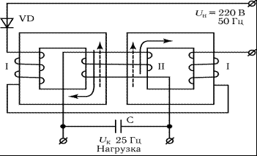
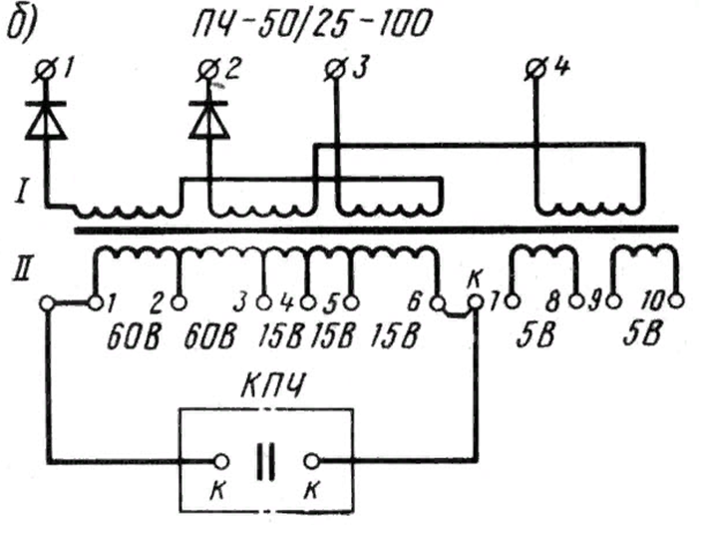
Аппаратура электропитания
I
II
I
Первичная обмотка I подключается к сети переменного тока 50 Гц напряжением Uн=220 В. Выходная обмотка II вместе с конденсатором С образует контур, настроенный на частоту 25 Гц, охватывает одновременно оба сердечника и поэтому находится под действием их магнитных потоков, которые не наводят в ней ЭДС, так как направлены навстречу друг другу. Последовательно с первичной обмоткой включают диод, преобразующий переменный ток частотой 50 Гц в пульсирующий. Магнитный поток в сердечниках будет изменяться 50 раз в 1 с. Точно так же будет изменяться и индуктивность выходной обмотки II. При условии настройки выходного контура на частоту 25 Гц на выходе преобразователя получается переменный ток частотой 25 Гц напряжением Uк.

Slide 21
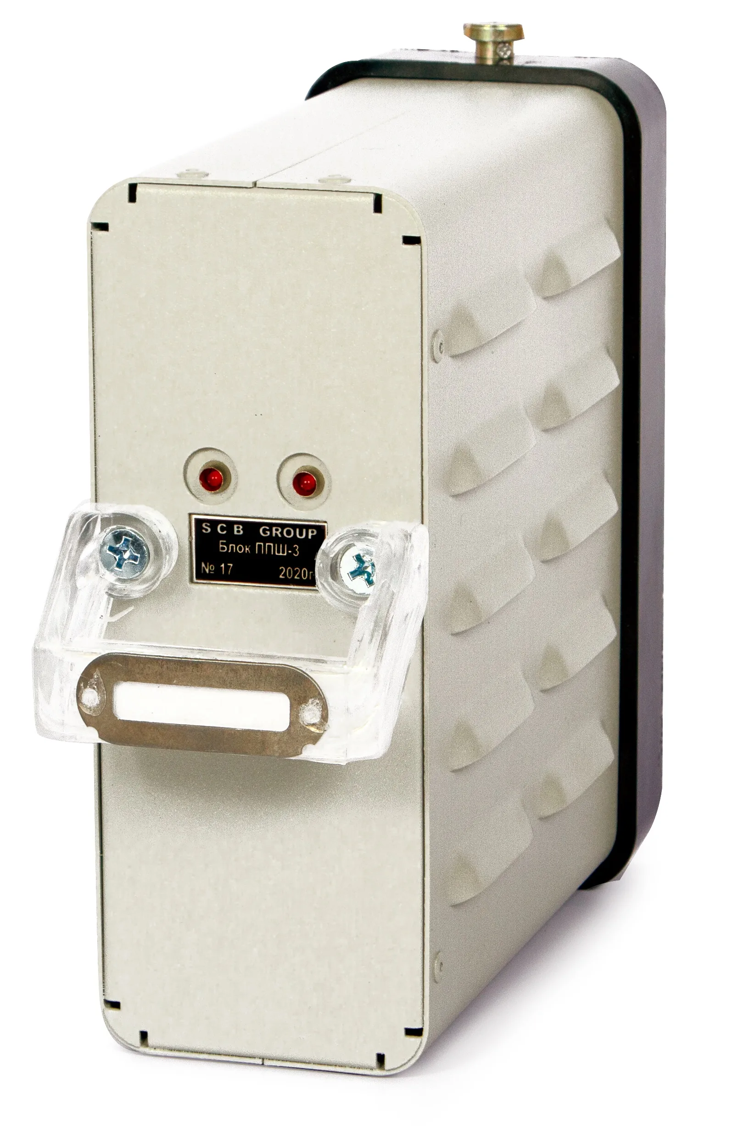
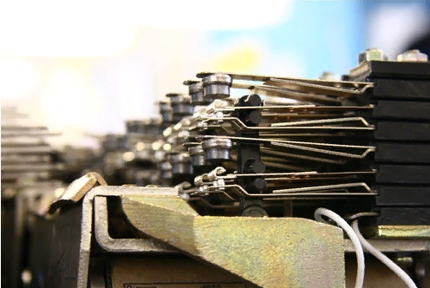
Аппаратура электропитания
Полупроводниковые преобразователи позволяют получить из постоянного тока низкого напряжения постоянный ток более высокого напряжения. Преобразователь ППШ-3 преобразует постоянный ток напряжением 12 В в постоянный ток напряжением 22, 55 или 77 В. Он допускает небольшой ток нагрузки 77 мА и используется для питания контрольных и линейных цепей.

Slide 22
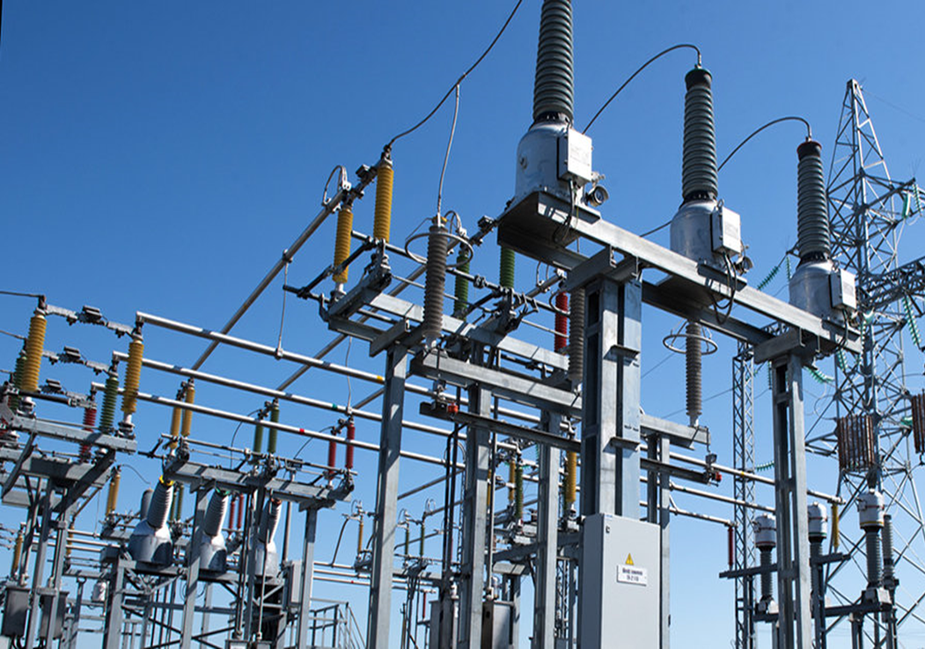
Аппаратура электропитания
Устройства СЦБ относятся к электроприемникам, в которых нарушение электроснабжения может повлечь за собой: опасность для жизни людей, ущерб экономике, перебои в движении поездов, повреждение оборудования. Поэтому электропитание устройств СЦБ обеспечивается электроэнергией от двух независимых источников питания: основного и резервного. Для этого применяют две системы питания: смешанную (батарейную) и переменного тока (безбатарейную).

Slide 23
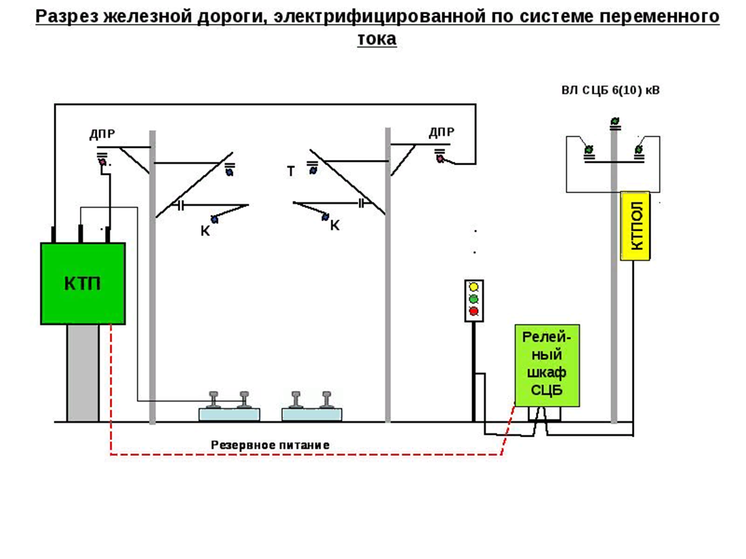
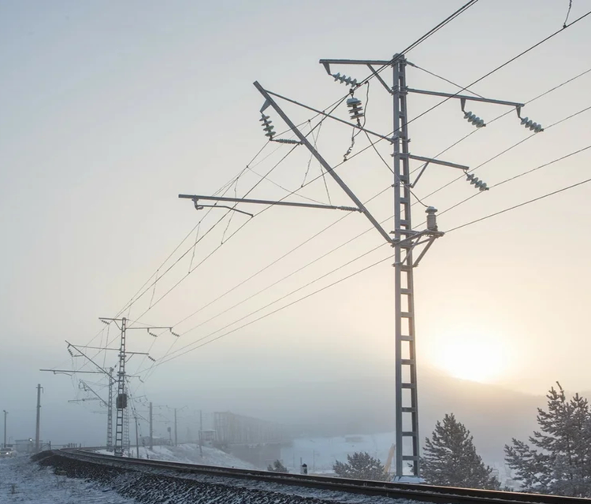
Аппаратура электропитания
Основное электропитание устройств в обеих системах осуществляется от высоковольтной линии ВЛ СЦБ напряжением 10 кВ, сооружаемой вдоль железнодорожного пути и станций.
Резервное питание устройств по смешанной системе осуществляется от аккумуляторных батарей, при системе переменного тока — от линии электропередачи (ЛЭП), которая подвешивается на опорах контактной сети на участках с электротягой постоянного тока, или от проводов системы ДПР на участках с электротягой переменного тока.

Slide 24
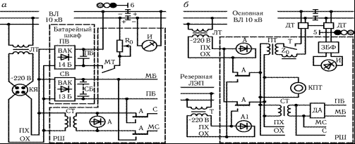
Аппаратура электропитания
Смешанная система питания применяется в устройствах АБ на участках с автономной тягой. С помощью линейного трансформатора ЛТ типа ОМ напряжение с высоковольтной линии ВЛ снижается до 220 В и от кабельного ящика КЯ, установленного на силовой опоре ВЛ, кабелем подается в релейный шкаф РШ светофора. В релейном шкафу напряжение 220 В поступает на сигнальный трансформатор СТ, а также в батарейный шкаф БШ на путевой ПВ и сигнальный СВ выпрямители.
ОМ
Сигнальный трансформатор СТ понижает напряжение переменного тока 220 В до переменного напряжения переменного тока 12 В, которое используется для питания светофорных ламп (С, МС). От выпрямителя ПВ питаются рельсовые цепи, а выпрямитель СВ питает линейную цепь и реле сигнальной установки (ПБ, МБ). В буферном режиме с выпрямителями работают аккумуляторные батареи: путевая ПБ и сигнальная СБ.

Slide 25
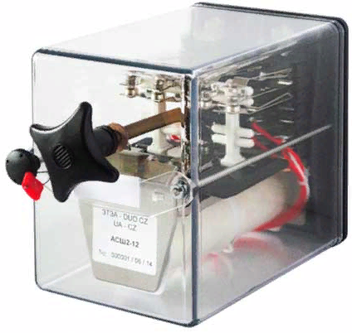
Аппаратура электропитания
АСШ
Наличие основного питания от линии ВЛ контролирует аварийное реле А. При прекращении подачи переменного тока выключается реле А, которое, замыкая тыловые контакты, переключает питание ламп светофора от резервной сигнальной батареи СБ, от которой в этом случае получают питание линейная цепь и все реле сигнальной установки. Резервное питание рельсовой цепи в аварийном режиме осуществляется от путевой батареи ПБ.

Slide 26
Аппаратура электропитания
Схема электропитания сигнальной установки по безбатарейной системе применяется на участках с электротягой постоянного тока. Для питания приборов сигнальной установки используют две высоковольтные линии: основную ВЛ 10 кВ и резервную ЛЭП, которая располагается на опорах контактной сети.
От линейного трансформатора ЛТ основной высоковольтной линии ВЛ 10 кВ напряжение 220 В подается в релейный шкаф на аварийное реле А. Далее через фронтовые контакты реле А напряжение 220 В (провода ПХ и ОХ) поступает на сигнальный трансформатор СТ, понижающий его до напряжения 12 В, которым питаются лампы светофора (С, МС) и дешифратор ДА. Напряжение 220 В также подается на двигатель кодового путевого трансмиттера КПТ и на путевой трансформатор ПТ, питающий переменным током рельсовую цепь.

Slide 27
Аппаратура электропитания
В случае прекращения подачи переменного тока от основной высоковольтной линии ВЛ обесточивается реле А, которое, замыкая тыловые контакты, переключает питание приборов сигнальной установки на резервную высоковольтную линию ЛЭП. Достоинство системы питания переменным током состоит в том, что не требуются местные источники питания — аккумуляторы.

Slide 28
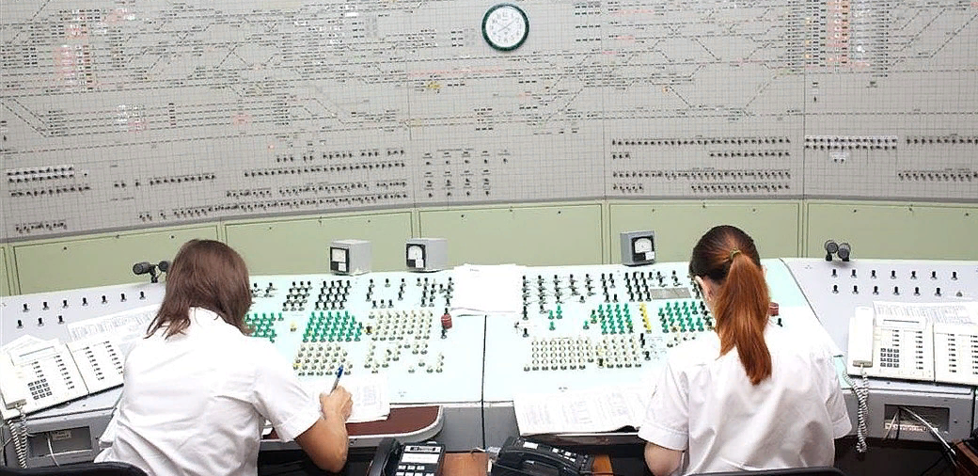
Аппаратура электропитания
Устройства электрической централизации крупных станций относятся к потребителям особой группы. В современных релейных схемах нельзя допускать даже кратковременные (менее 1 с) перерывы в электропитании, так как размыкаются, например, цепи самоблокировки. Кроме того, при случайном перерыве электроснабжения по всем питающим фидерам должна остаться возможность управления с пульта хотя бы пригласительными сигналами и получения минимальной информации на табло о движении поездов по прилегающим перегонам.

Slide 29
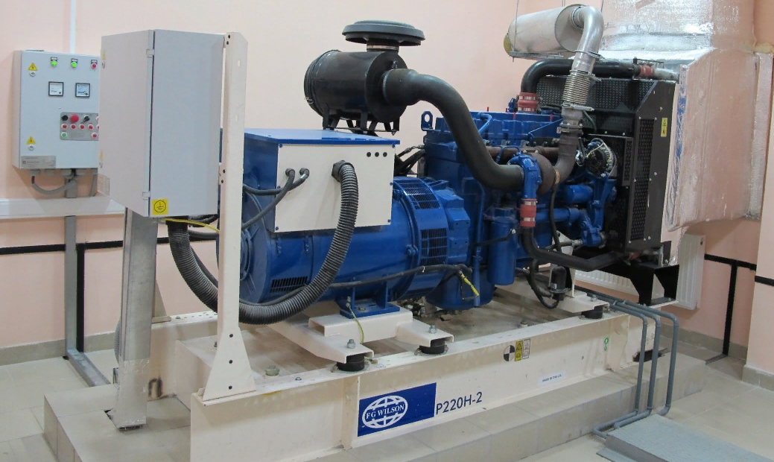
Аппаратура электропитания
Электроснабжение ЭЦ крупных станций осуществляется по безбатарейной системе. Устройства ЭЦ получают электропитание от двух независимых источников (фидеров) питания от внешних сетей. Для аварийного питания аппаратуры ЭЦ предусматривается местное резервирование в виде автоматизированного дизель-генераторного агрегата ДГА и контрольной батареи 24 В.

Slide 30
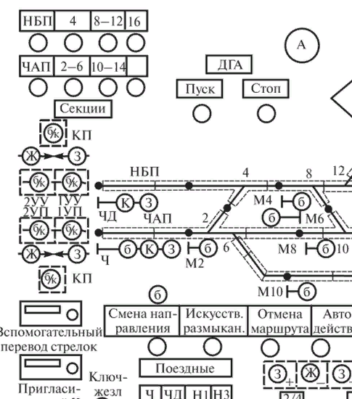
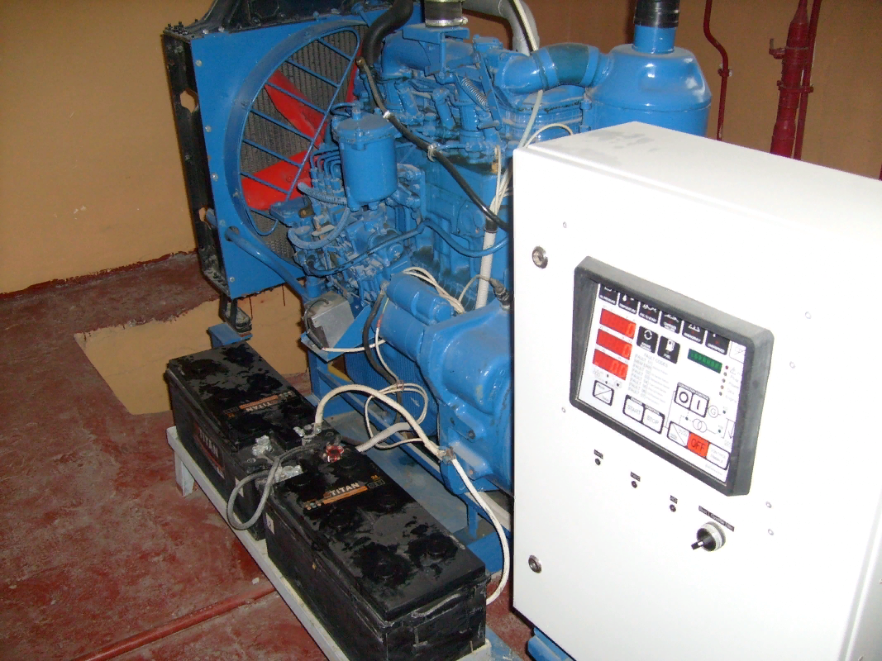
Аппаратура электропитания
Назначение контрольной батареи состоит в поддержании питания реле, имеющих цепи самоблокировки, на время, необходимое для запуска дизель-генератора, и осуществлении резервного питания красных и пригласительных ламп входных светофоров. Включение ДГА на нагрузку контролируется лампочками зеленого цвета на табло. При пуске ДГА лампочки загораются мигающим светом. С момента появления питания на одном из фидеров электростанция ДГА выключается.

Slide 31


Аппаратура электропитания
Для ввода на пост ЭЦ электроэнергии от внешних источников переменного тока и преобразования ее в переменный и постоянный ток различных напряжений, необходимых для питания устройств ЭЦ, подзарядки аккумуляторной батареи и включения ДГА, применяется щитовая питающая установка. Одним из основных элементов питающей установки является силовой трансформатор типа ТС, с помощью которого напряжение питающего фидера снижается до напряжения 220 В.

Slide 32
Закрепление материала
1. Назовите основные источники питания, используемые в устройствах АТМ?
2. Какие устройства используются для электропитания АТМ?
3. Назначение трансформаторов на железной дороге. Как подразделяются трансформаторы?
4. Расскажите о назначении линейного трансформатора ОМ?
5. Расскажите о назначении путевого трансформатора ПОБС?
6. Расскажите о назначении сигнального трансформатора СОБС?
7. Расскажите о назначении релейных трансформаторов?
8. Расскажите о назначении электромагнитного статического преобразователя ПЧ 50/25?
9. Какие последствия могут повлечь при нарушении электроснабжения устройств СЦБ?
10. Требование ПТЭ к электроснабжению устройств СЦБ.
11. Назовите системы питания устройств СЦБ.
12. Как осуществляется основное и резервное питание устройств по смешанной системе?
13. Где применяется смешанная (батарейная) и безбатарейная системы электропитания сигнальной установки? Какое достоинство системы питания переменным током?

Slide 33
Опережающее задание по следующей теме:
Светофоры
Курс лекций Глава 5. стр. 20-27
1. Назначение светофоров, основные цвета, принятые для сигнализации светофоров.
2. Классификация линзовых светофоров по назначению и конструкции.
3. Места установки светофоров и требования к ним, нумерация, условное обозначение различных светофоров.
4. Устройство линзового светофора и принцип его работы, достоинства и недостатки, требования ПТЭ.
5. Принцип построения светофорной сигнализации, сигнализация входным, выходным, проходным, локомотивным и горочным светофорами.
Актуализация домашнего задания: Проработка учебной литературы и составление конспекта по источникам электропитания. Курс лекций, Глава 4, стр. 16-19. Подготовка к практическому занятию №3, оформление отчетов (ответы на контрольные вопросы).

